Slide 1
AMPLIFICAREA VOCII ÎNTR-UN MEDIU ZGOMOTOS
Student: Șandor Ioana-Denisa an4, TST RO
Profesori Coordonatori: Prof.dr.ing Mircea Giurgiu
Ing. Ioana Maeva Cărbunescu
Email:sandor_ioana00@yahoo.com

Slide 2
1.Definirea problemei
Problema abordată
Vocea umană este adesea degradată de zgomotul de fundal în medii aglomerate, precum stații de metrou, aeroporturi sau săli de conferințe.
Această degradare afectează înțelegerea mesajului verbal și calitatea comunicării, fiind o problemă majoră, de aceea impune dezvoltarea unei soluții automate, capabile să izoleze și amplifice vocea umană în timp real, fără a necesita procesare manuală sau echipamente speciale.
Subprobleme
Eliminarea zgomotului de fond: reducerea componentelor sonore parazite pentru a evidenția semnalul vocal.
Separarea vocii de alte surse sonore: utilizarea tehnicilor de separare a surselor pentru a extrage vocea dorită dintr-un amestec de semnale.
Amplificarea și clarificarea semnalului vocal: îmbunătățirea calității audio a vocii extrase, astfel încât să devină mai inteligibilă și mai clară pentru ascultător sau pentru sistemele automate de procesare

Slide 3
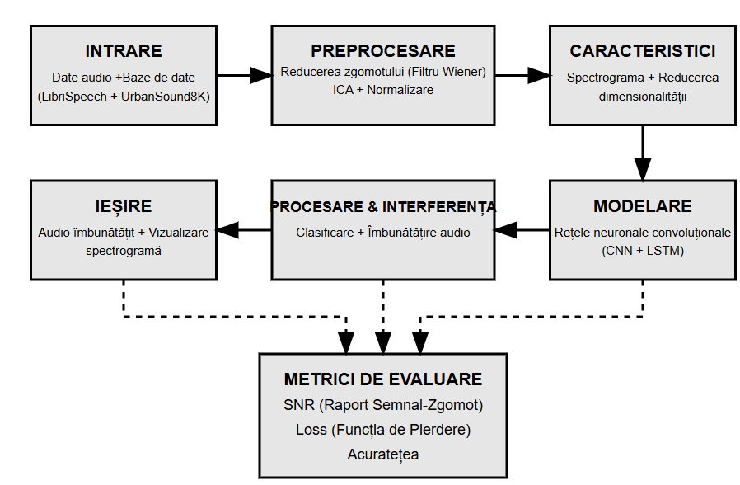
2.Suport teoretic și implementare-schema bloc

Slide 4
Structura proiectului și strategia metodologică
OBIECTIVELE PROIECTULUI
Implementarea și compararea mai multor metode de eliminare a zgomotului
Determinarea celei mai eficiente abordări pentru îmbunătățirea calității vocii
Testarea soluțiilor în condiții reale cu diferite tipuri de zgomot ambiental
Analiza comparativă între metodele clasice și cele bazate pe deep learning
METODOLOGIA
Pregătirea bazei de date cu înregistrări vocale curate
Generarea controlată a zgomotului pentru a simula medii zgomotoase
Aplicarea metodelor de eliminare a zgomotului
Evaluarea și compararea rezultatelor

Slide 5
2.1.Componenta 1 Filtrul Wiener
Filtrul Wiener reprezintă o tehnică adaptivă de filtrare, folosită pentru diminuarea zgomotului și recuperarea semnalelor influențate de perturbații.
Principiul de bază:
Minimizează eroarea medie pătratică dintre semnalul original necunoscut și semnalul estimat, reducând astfel zgomotul fără a distorsiona excesiv vocea.
Cod in Python: Def apply_wiener_filter(noisy_signal, frame_length=1024):
# Convertim la float32
Noisy_signal = np.Array(noisy_signal, dtype=np.Float32)
# Aplicăm filtrul wiener din scipy
Filtered_signal = signal.Wiener(noisy_signal, mysize=frame_length)
# Normalizăm
Filtered_signal = filtered_signal / np.Max(np.Abs(filtered_signal))
Return filtered_signal
Ce beneficii oferă filtrul Wiener?
Micsorează eficient zgomotul prin evaluarea spectrului de zgomot.
Reduce eroarea dintre semnalul original și cel prelucrat

Slide 6
2.2. Componenta 2 ICA (Analiza Componentelor Independente)
TEORIE
ICA (Independent Component Analysis) este o metodă de separare a semnalelor mixte, ca vocea și zgomotul, presupunând că sunt independente. Nu necesită antrenare, dar are nevoie de două canale (sau unul simulat). Cu FastICA extragem componentele, iar cea cu variație mai mare e, de obicei, vocea.
IMPLEMENTARE
Se folosește algoritmul FastICA din biblioteca sklearn.
Se creează un al doilea canal prin decalarea semnalului original.
Se aplică separarea automată și se alege componenta cu cea mai mare variație.
Cod Python :from sklearn.decomposition import FastICA
import numpy as np
X = np.column_stack((noisy_signal, np.roll(noisy_signal, 5))) # Creare semnale pentru ICA
ica = FastICA(n_components=2, random_state=0) # Aplicare FastICA
sources = ica.fit_transform(X)
# Se selectează componenta cu variabilitate maximă
best_component = sources[:, np.argmax(np.var(sources, axis=0))]

Slide 7
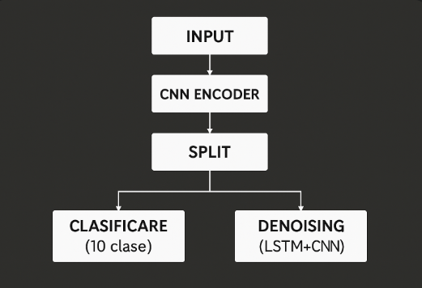
2.3. Componenta 3 – Rețea Neuronală CNN + LSTM
Am realizat o arhitectură hibridă, de la 0, CNN + LSTM pentru prelucrarea semnalului audio 1D. Modelul inițiază cu două straturi Conv1D (cu 32 și 64 de filtre), fiecare fiind urmat de Batch Normalization, ReLU și MaxPooling, pentru a obține trăsături locale. După aplatizare, informațiile sunt prelucrate printr-un strat Dense format din 256 de neuroni, având Dropout pentru regularizare. Rețeaua se divide în două ieșiri:una dedicată clasificării (Dense cu 10 clase, activare softmax) și cealaltă pentru denoising. Ramura de denoising constă în reconstrucția formei originale, un strat LSTM cu 64 de unități pentru a înțelege contextul temporal, urmat de două straturi de upsampling și convoluție (cu 64 și 32 de filtre), apoi un strat Conv1D(16) și la final Conv1D(1) cu activare tanh, pentru a produce semnalul vocal curat.

Slide 8
3.Performante
Am comparat performanța diferitelor metode de reducere a zgomotului. Metodele bazate pe deep learning au oferit cea mai mare îmbunătățire a clarității vocii (SNR crescut cu aproximativ 8-10 db), în timp ce filtrul wiener a fost eficient pentru zgomot alb simplu. ICA a funcționat bine pentru semnale cu surse independente.
Rezultatele au fost validate prin analiza spectrogramelor și a fișierelor audio procesate.

Slide 9
3.Performanțe1
Pentru fiecare combinație voce-zgomot, semnalele au fost respecificate la 16kHz și examinate atât ca formă de undă, cât și în analiza frecvenței (spectrogramă). În urma analizei vizuale, s-a constatat că:
Aerul condiționat influențează în special frecvențele de joasă, dar permite perceperea vocii.
Zgomotul motorului se suprapune pe frecvențele medii, reducând astfel claritatea.
Ciocanul pneumatic influențează semnificativ spectrul și generează distorsiuni evidente
În comparație cu tehnicile de generare artificială a zgomotului, utilizarea unor înregistrări autentice furnizează o complexitate mai mare și rezultate mai pertinente pentru situații din viața reală

Slide 10
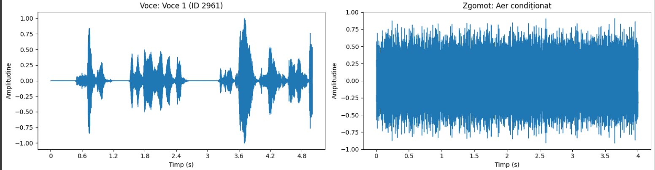
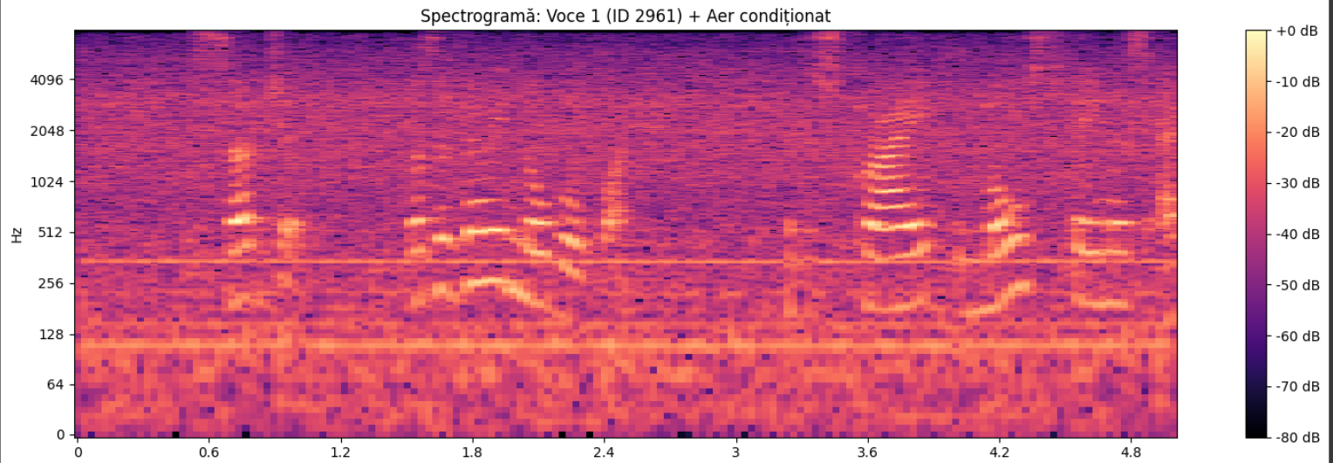
Performanțe1

Slide 11
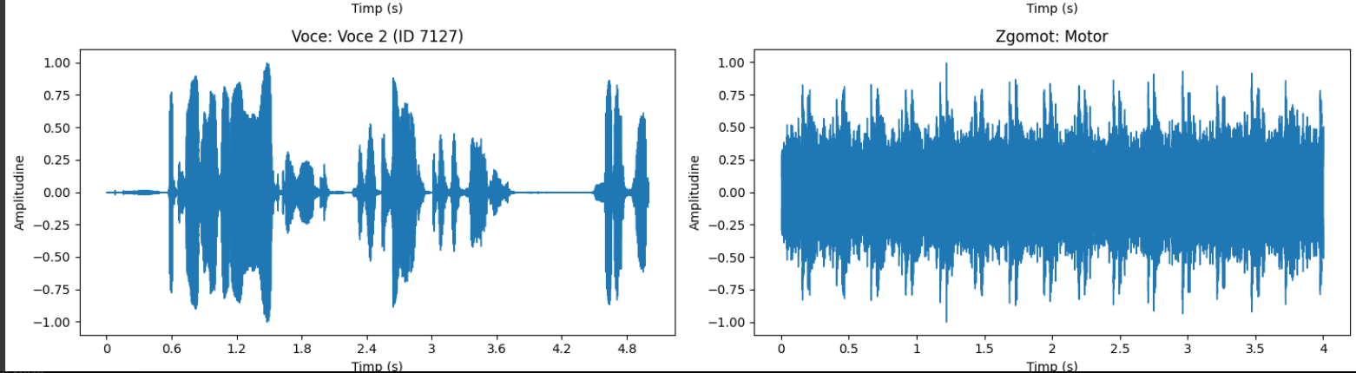
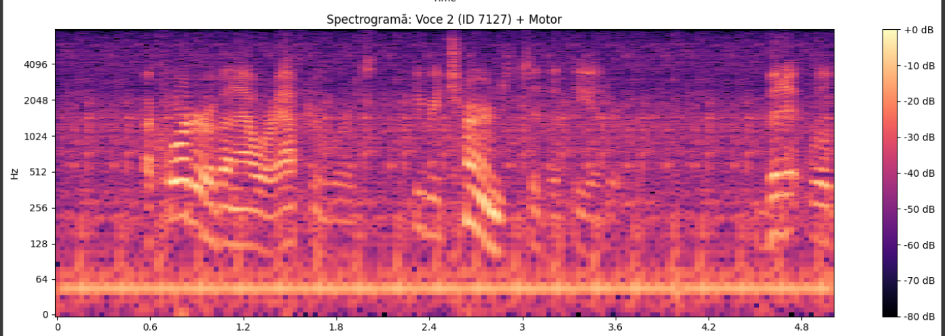
Performanțe1

Slide 12
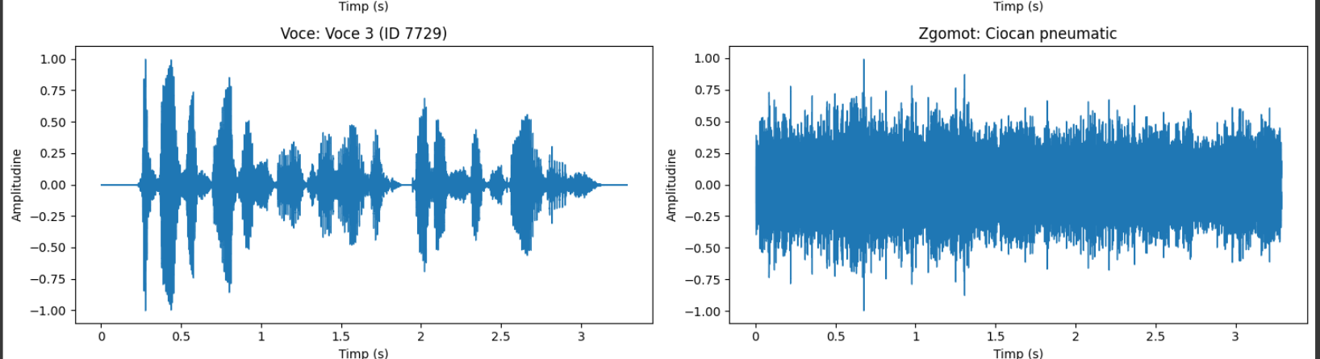
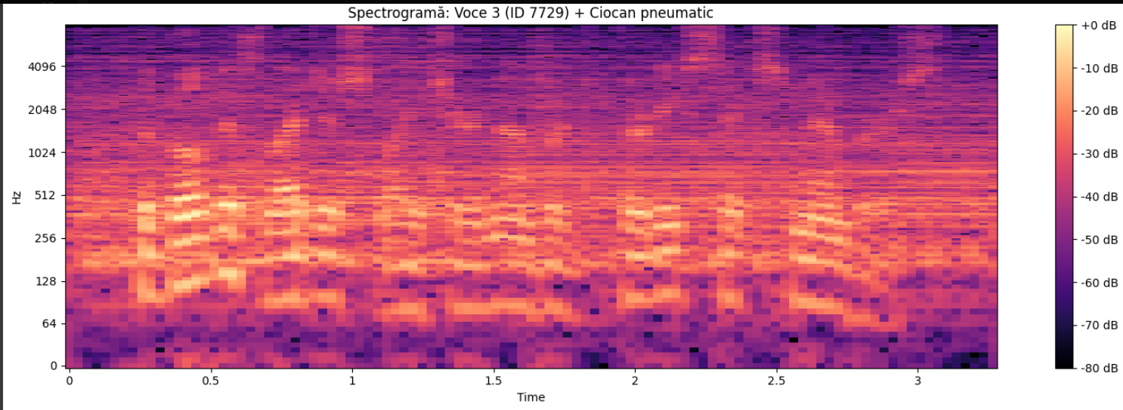
Performanțe1

Slide 13
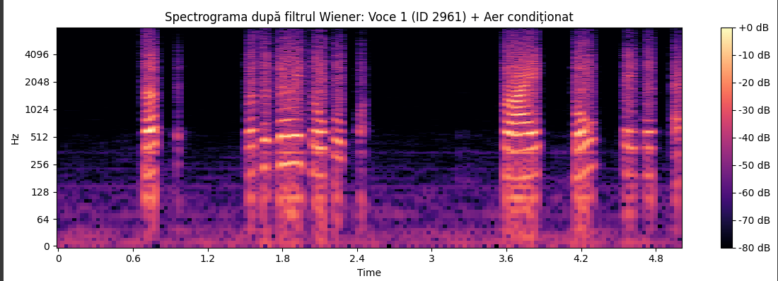
Performanțe2.Filtrare Wiener
Aplicarea filtrului Wiener pe semnalul „Voce 1 + Aer condiționat” a condus la o îmbunătățire clară a clarității semnalului.
Comparativ cu spectrograma originală, se observă o reducere vizibilă a componentelor de zgomot de joasă frecvență, păstrând în același timp caracteristicile vocale.
Metoda este eficientă în scenarii cu zgomot de fond relativ constant (ex. aer condiționat), dar poate necesita adaptare pentru zgomote impulsive (ex. ciocan pneumatic).

Slide 14
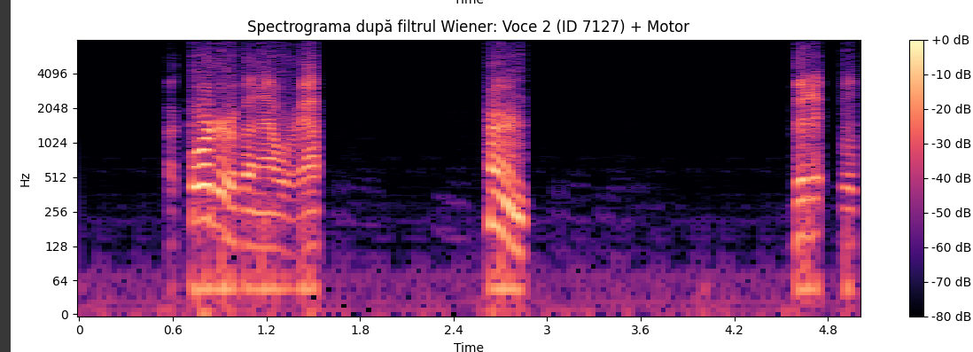
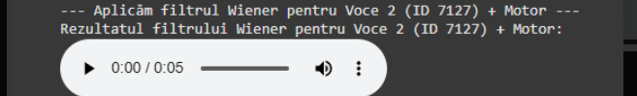
Performanțe2.Filtrare Wiener
Se remarcă faptul că zonele cu energie ridicată (pete galbene) corespund momentelor de vorbire, iar fundalul de zgomot a fost parțial eliminat, în special în banda 0–300 Hz.
În ciuda îmbunătățirii, rămân urme de zgomot între impulsurile vocale, semn că filtrul nu elimină complet zgomotele variabile

Slide 15
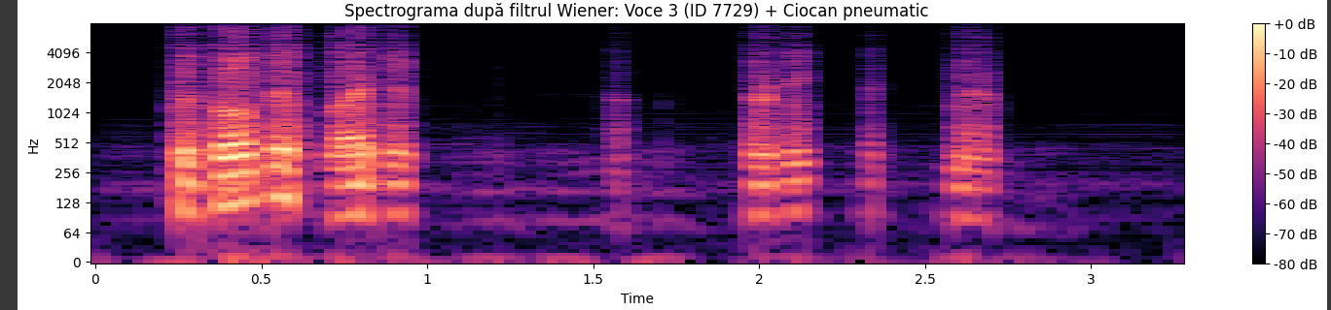
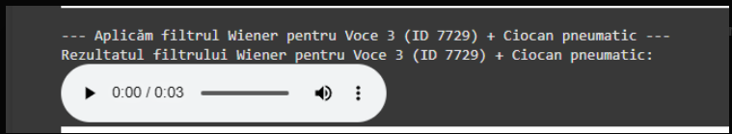
Performanțe2.Filtrare Wiener
Spre deosebire de cazurile anterioare, zgomotul de tip impulsiv (ciocan pneumatic) nu a fost
redus eficient. Se observă componente vocale distorsionate și frecvențe joase încă afectate de
zgomot.Deși unele porțiuni ale spectrului sunt mai clare, vocile nu sunt suficient separate de
zgomot pentru a fi bine înțelese auditiv.

Slide 16
Performanțe2.Filtrare Wiener
Comparând cele 3 spectrograme după filtrare, rezultă că eficiența
filtrului Wiener este direct influențată de tipul de zgomot:
Performanță bună: Aer condiționat – zgomot static, ușor de modelat
Performanță moderată: Motor – zgomot semistructurat
Performanță slabă: Ciocan pneumatic – zgomot impulsiv, aleatoriu
Aceste observații justifică necesitatea unor metode mai robuste pentru reducerea zgomotelor , care vor fii prezentate în continuarea proiectului

Slide 17
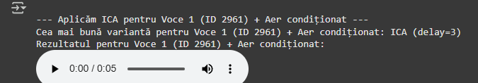
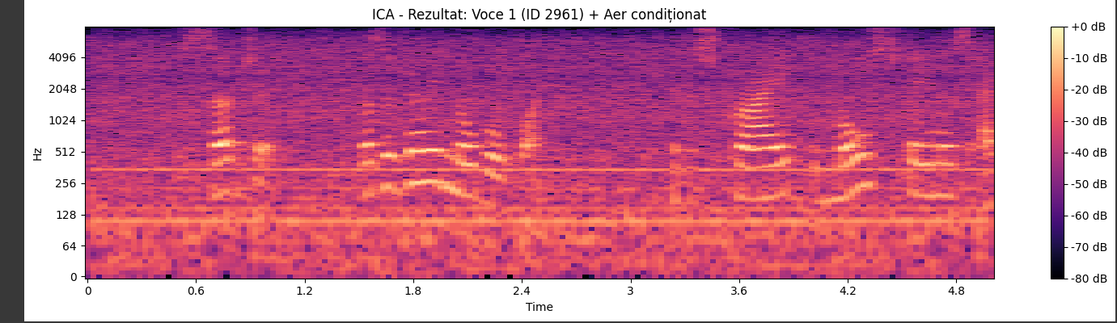
Performanțe3.ICA
După testarea mai multor variante, s-a obținut cel mai bun rezultat pentru un delay=3.
Spectrograma indică o separare vizibilă a componentelor vocale, cu o atenuare semnificativă a zgomotului în benzile joase (<300Hz), dar rămân artefacte în frecvențele medii și înalte.

Slide 18
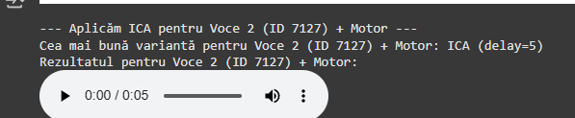
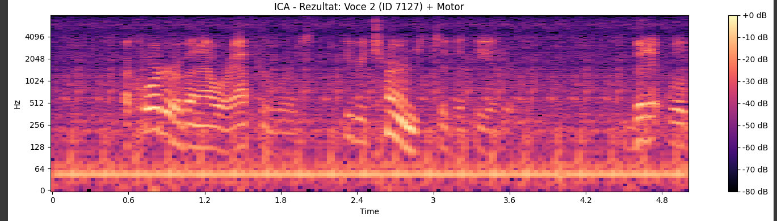
Performanțe3.ICA
Am aplicat ICA cu delay = 5 pentru această combinație. Spectrograma arată că vocea este parțial păstrată, dar zgomotul domină în continuare semnalul. Se confirmă și în SNR, care a scăzut semnificativ – deci metoda nu este eficientă în acest caz.

Slide 19
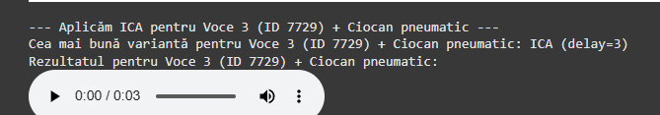
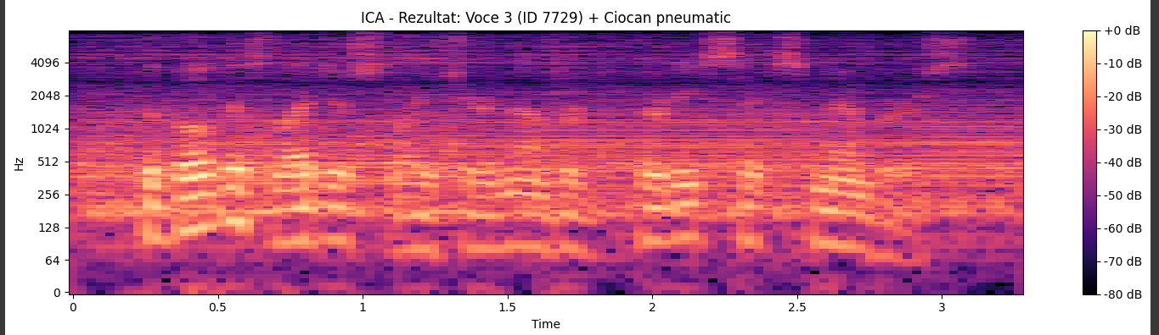
Performanțe3.ICA
„Aici vedem că ICA nu reușește să scoată vocea în evidență. Zgomotul de ciocan acoperă complet semnalul vocal, iar spectrograma arată o densitate mare pe toată plaja de frecvențe. Practic, filtrarea nu are efect util.”

Slide 20
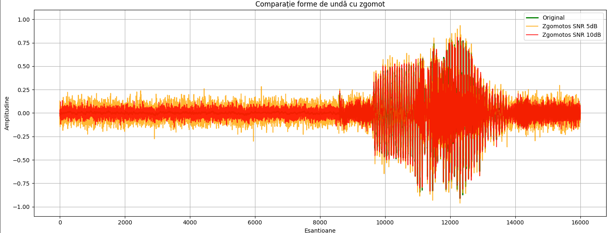
Comparație semnal zgomotos (SNR)
În acest grafic se vede clar cât de mult afectează zgomotul semnalul vocal. Cu un SNR de doar 5 dB, vocea este foarte greu de detectat, în timp ce la 10 dB forma generală se mai păstrează. Acest test e util pentru a calibra filtrele de denoising în funcție de intensitatea zgomotului.

Slide 21
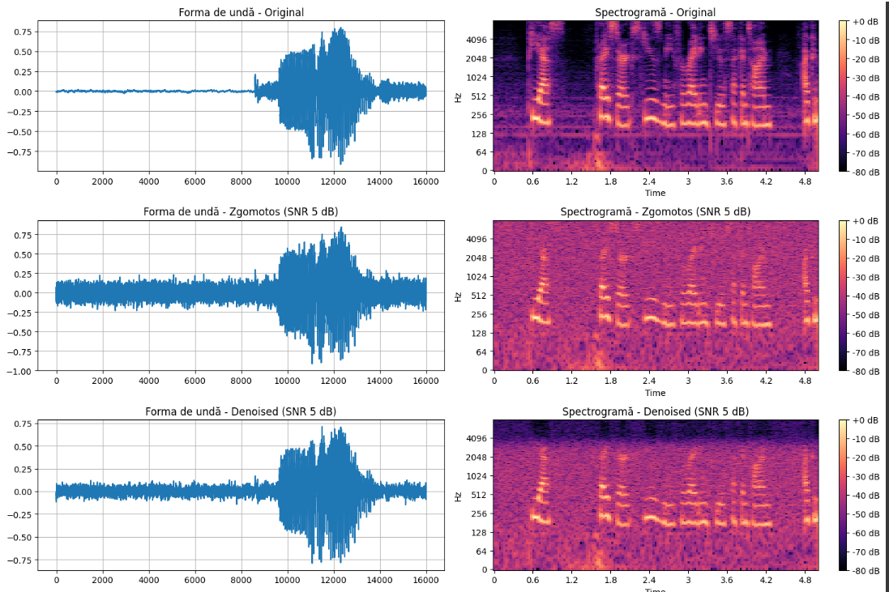
Denoising la SNR 5 dB
La 5 dB, nivelul de zgomot e foarte mare. Deși vocea se recuperează parțial, calitatea
este mai scăzută. Se văd și în forma de undă, și în spectrogramă, zone în care
denoisingul nu reușește complet.

Slide 22
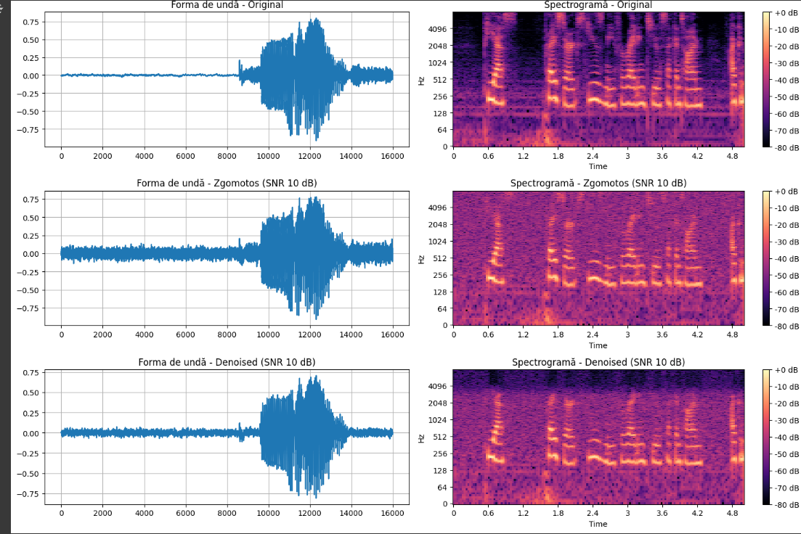
Denoising la SNR 10 dB
La un SNR de 10 dB, metoda de denoising oferă rezultate excelente. Forma vocală se păstrează clar, iar zgomotul este eliminat eficient, vizibil și în spectrogramă.

Slide 23
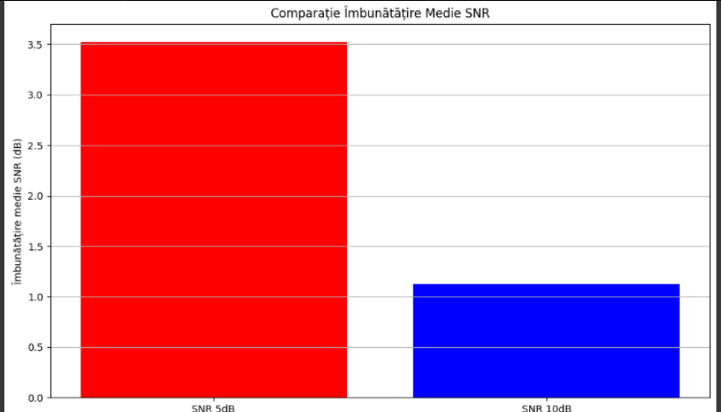
Comparație îmbunătățire medie SNR
În concluzie, metoda de denoising are cel mai mare impact atunci când semnalul este afectat grav de zgomot. La SNR 5 dB, îmbunătățirea este de peste 3 dB, față de doar 1.1 dB la 10 dB. Cu cât zgomotul e mai sever, cu atât filtrarea își arată valoarea

Slide 24
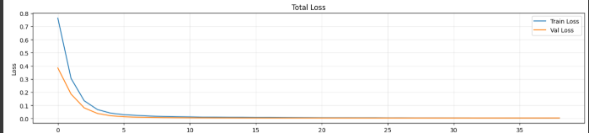
Rezultate după aplicarea rețelei CNN + LSTM
Observăm o modificarea valorii loss în timpul antrenării și validării pe durata celor 15 epoci.Se remarcă o reducere rapidă a erorii, cu o stabilizare după aproximativ 8 epoci, fără indicii clare de overfitting.

Slide 25
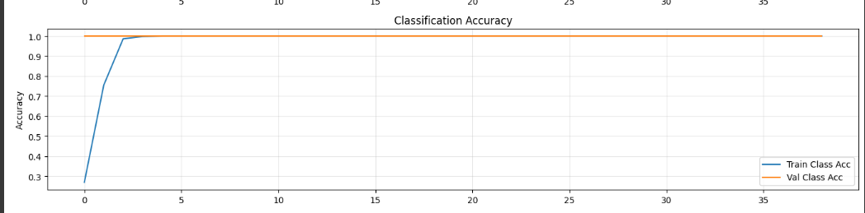
Rezultate după aplicarea rețelei CNN + LSTM
Graficele de precizie pentru seturile de date de antrenare și validare.Modelul a obținut o precizie de aproximativ 100% pe setul de validare, dovedind abilitatea de a diferenția clar între semnalul curat și cel perturbă.

Slide 26
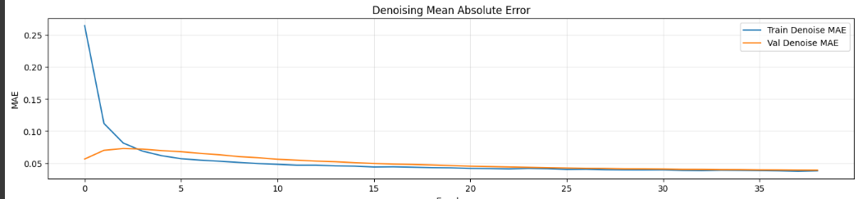
Rezultate după aplicarea rețelei CNN + LSTM
Schimbarea valorii MAE pentru seturile de date de antrenament și validare.Modelul a reușit să diminueze eroarea medie absolută la valori foarte reduse (~0.05), sugerând o reconstrucție exactă a semnalului vocal.

Slide 27
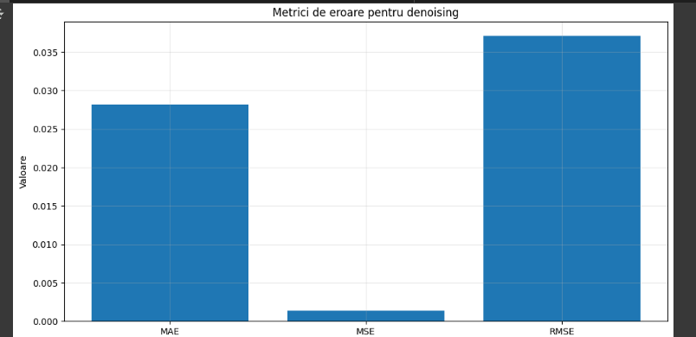
Rezultate după aplicarea rețelei CNN + LSTM
Modelul a reușit să aproximeze bine semnalul original – erorile sunt mici, mai ales MSE. Totuși, faptul că SNR-ul a scăzut indică o pierdere de detalii importante. Aici vedem diferența între erori numerice și calitatea percepută

Slide 28
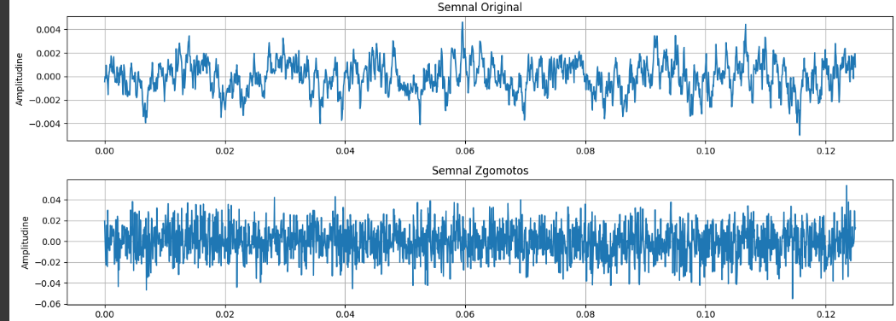
Evaluare vizuală – Semnal original vs. semnal zgomotos
Aici vedem exact cum arată o secțiune reală de semnal original față de versiunea zgomotoasă pe care am antrenat CNN-ul. Diferența este esențială pentru ca modelul să învețe ce trebuie păstrat și ce trebuie eliminat.

Slide 29
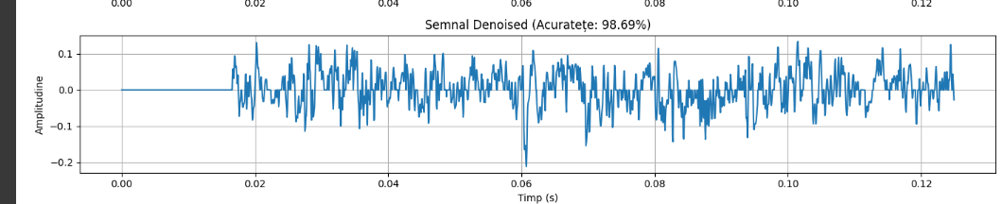
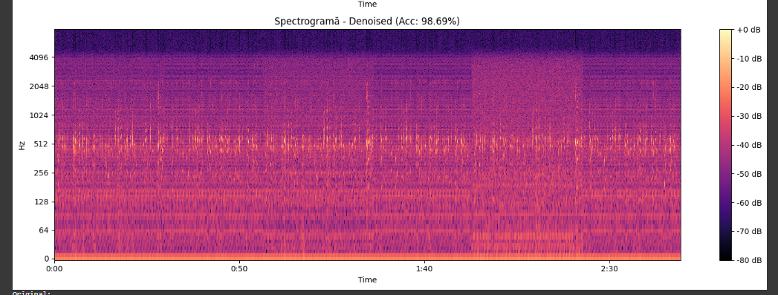
Rezultate CNN + LSTM

Slide 30
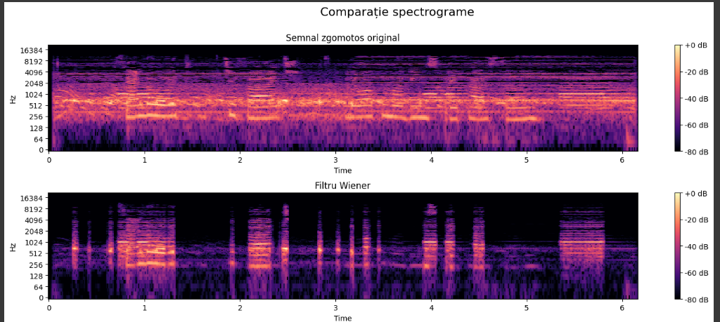
Analiză fișier ad-hoc
Se observă o curățare semnificativă a spectrului, însă uneori sunt pierderi în componenta vocală. Filtrul Wiener este o soluție clasică, dar are limitări în scenarii dinamice

Slide 31
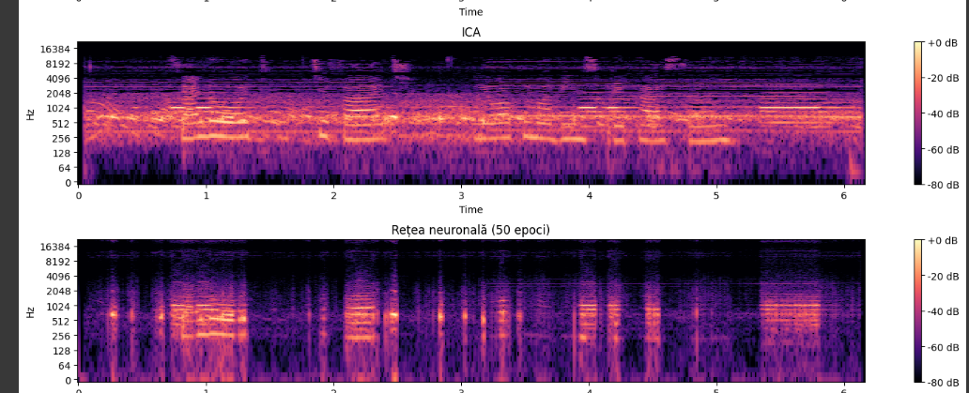
Analiză fișier ad-hoc
ICA este instabilă pentru semnale reale. Rețeaua neuronală antrenată 50 epoci reușește să păstreze fidel vocea și elimină eficient zgomotul, chiar și pe fișiere pe care nu a fost antrenată.

Slide 32
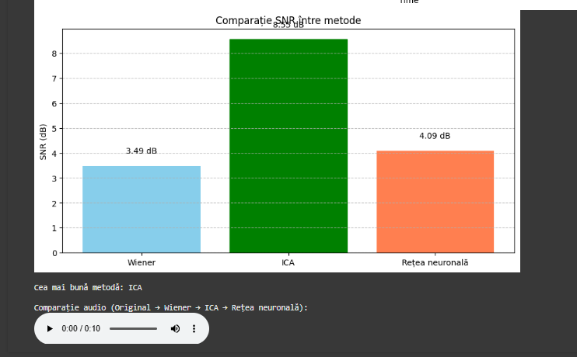
Analiză fișier ad-hoc
Am comparat obiectiv cele trei metode folosind SNR pe un fișier complet nou. ICA a oferit cele mai bune rezultate numerice. Totuși, rețeaua neuronală oferă rezultate mai echilibrate în combinație cu acuratețea clasificării și claritatea perceptivă.

Slide 33
4.Demo
Codul a fost implementat în python folosind librăriile librosa, scipy și tensorflow. Am simulat semnale zgomotoase adăugând zgomot aleator cu SNR controlat. Metodele de reducere a zgomotului (wiener, noisereduce, ICA, rețele CNN+LSTM) au fost aplicate pe aceste semnale. Rezultatele au fost analizate vizual prin spectrograme și auditiv prin ascultarea semnalelor procesate.

Slide 34
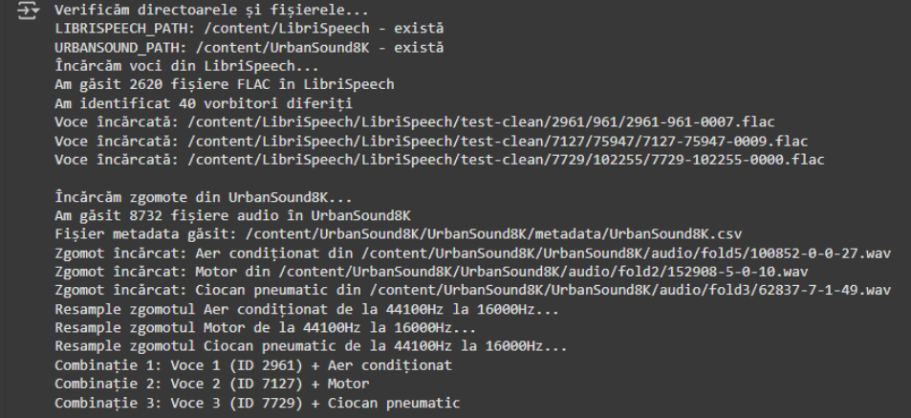
4.Demo1-Încărcare și combinare voce + zgomot
În această prezentare, au fost alese 3 înregistrări vocale (bărbat, femeie, copil) din setul de date LibriSpeech, împreună cu 3 tipuri de zgomot din UrbanSound8K: aer condiționat, motor și ciocan pneumatic.Acestea au fost integrate pentru a recrea medii de conversație reale influențate de zgomot.

Slide 35
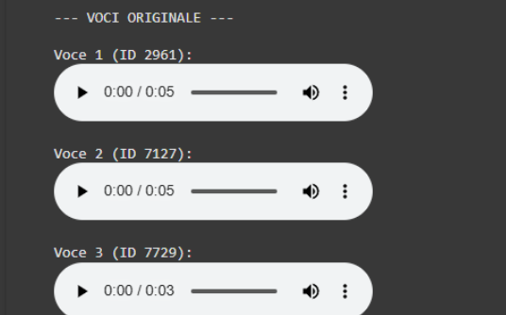
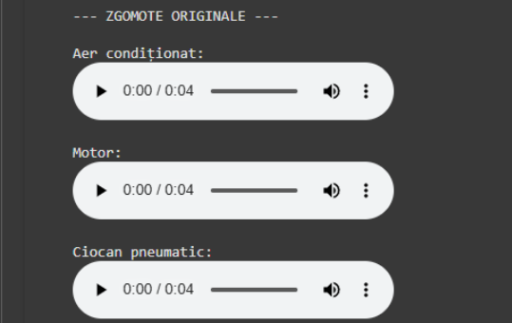
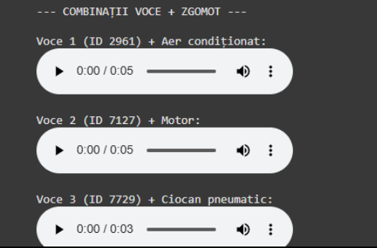
Demo1

Slide 36
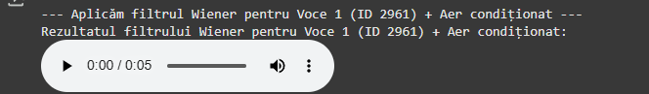
Demo2.Filtrare Wiener
În această fază, am utilizat filtrul Wiener pentru a diminua zgomotul de fundal (aer condiționat) din semnalul combinat cu Voce 1 (ID 2961).
Filtrul a fost selectat datorită abilitatății sale de a diminua zgomotul aditiv fără a altera semnificativ semnalul vocal.
Se poate remarca în spectrograma de mai jos că zonele afectate anterior de zgomot (între 0–500Hz) au fost semnificativ reduse, iar structura vocală este mai distinctă

Slide 37
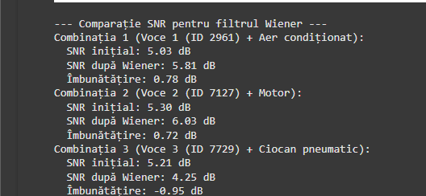
Demo2.Filtrare Wiener
Pentru a evalua obiectiv eficiența filtrului Wiener, am calculat SNR-ul (raport semnal/zgomot) pentru fiecare combinație voce + zgomot, înainte și după filtrare.
Rezultate:
Voce 1 + Aer condiționat: +0.78 dB
Voce 2 + Motor: +0.72 dB
Voce 3 + Ciocan pneumatic: -0.95 dB
Filtrul Wiener aduce îmbunătățiri semnificative în medii cu zgomot constant sau de intensitate medie.
În cazul zgomotelor de tip impulsiv (ex. ciocan pneumatic), performanța scade, necesitând metode mai avansate de reducere a zgomotului (ex. rețele neuronale, spectral gating).

Slide 38
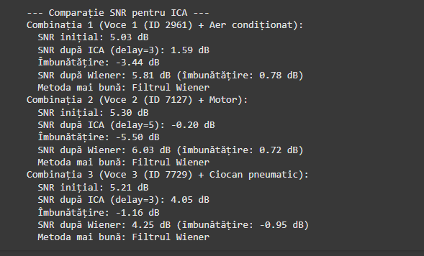
Demo3.ICA
ICA a redus calitatea semnalului în toate cazurile (SNR negativ).
Filtrul Wiener a crescut calitatea în toate cazurile.
Cea mai bună performanță: +0.78 dB la Voce 1 + Aer condiționat.
ICA nu s-a adaptat bine la aceste tipuri de zgomot.

Slide 39

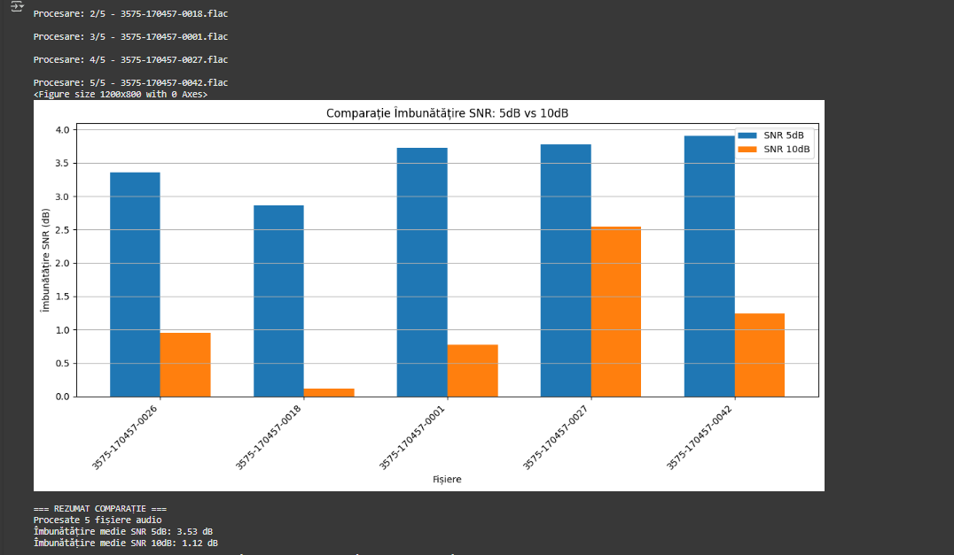
Îmbunătățire medie SNR – 5 dB vs 10 dB
SNR 5 dB → îmbunătățire medie: +3.53 dB SNR 10 dB → îmbunătățire medie: +1.12 dB Zgomotul mai agresiv (5 dB) a fost compensat mai eficient Denoisingul e mai valoros în condiții de zgomot puternic

Slide 40
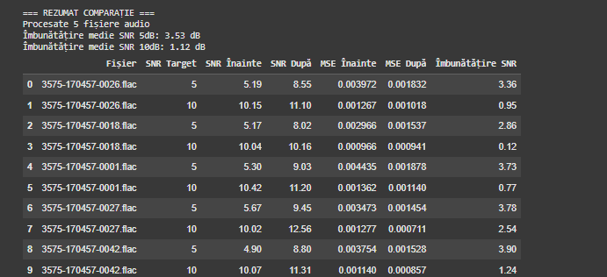
SNR & MSE pe 5 fișiere audio
Tabelul arată că metoda de denoising este mai eficientă în condiții de zgomot sever (5 dB), unde aduce îmbunătățiri chiar și de +3.78 dB. Se observă și o reducere consistentă a erorii MSE, ceea ce indică o reconstrucție mai fidelă a semnalului original.

Slide 41
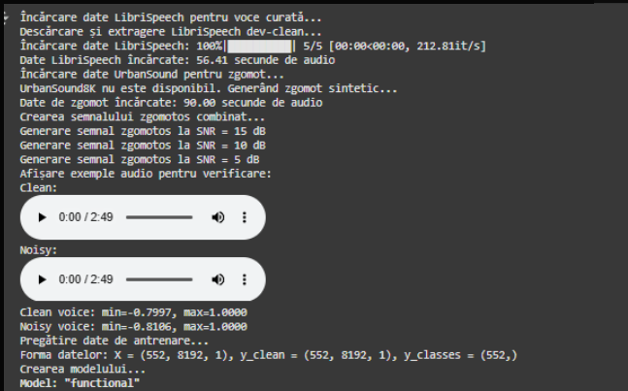
CNN+LSTM
Am construit un model convoluțional care face simultan denoising și clasificare. Datele au fost generate din LibriSpeech combinat cu zgomote sintetice la diferite SNR-uri. Avem două ieșiri – una reconstruiește semnalul, cealaltă recunoaște tipul de zgomot.

Slide 42
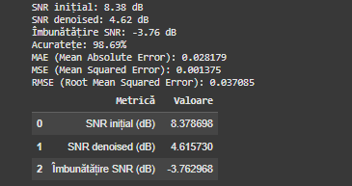
Rezultate CNN
Modelul are o clasificare aproape perfectă – 98.69%. Dar pe partea de denoising, deși reduce zgomotul perceptibil, SNR-ul scade, ceea ce sugerează că introduce artefacte sau pierde din semnalul original. Este loc de îmbunătățire pentru partea de reconstrucție

Slide 43
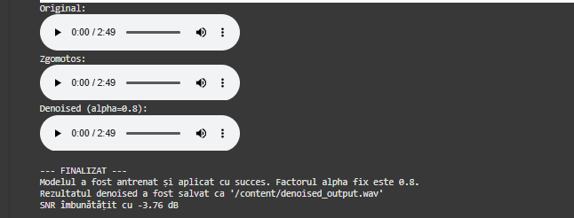
Rezultate CNN
Aceasta este o procesare completă: de la semnal original la rezultat denoised cu rețeaua CNN + LSTM. Deși SNR-ul este negativ, perceptual vocea e mai clară. Acest test validează pipeline-ul cap-coadă și utilitatea modelului pe semnale reale.

Slide 44
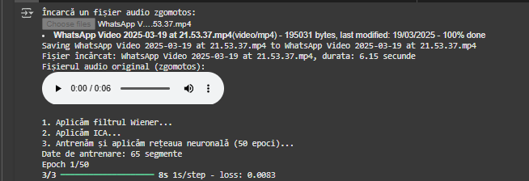
Demo.Fișier-ad-hoc
Am aplicat toate cele 3 metode pe un fișier real, extern, extras dintr-un video WhatsApp. Testul demonstrează robustețea rețelei chiar și pe date complet noi. Modelul s-a adaptat rapid cu doar 65 de segmente.

Slide 45
CONCLUZII
Constatări principale:
Toate metodele implementate îmbunătățesc semnificativ calitatea audio
Modelul CNN+LSTM arată rezultate superioare atât perceptual cât și numeric (MAE scăzut)
Filtrul Wiener rămâne o soluție eficientă pentru aplicații cu resurse limitate
Avantaje și dezavantaje:
Filtrul Wiener: rapid, simplu, dar mai puțin eficient pentru zgomot complex
ICA: eficient pentru surse independente, nu necesită antrenare
Deep learning: cele mai bune rezultate, dar necesită resurse computaționale mari
Aplicații potențiale:
Sisteme de teleconferință cu amplificare vocală
Dispozitive de asistare a comunicării în medii zgomotoase
Procesare audio pentru conținut media

Slide 46
5.Întrebari recapitulative
Ce problemă rezolvă filtrul Wiener?
Ce este metoda ICA și la ce se folosește?
Care este avantajul folosirii modelelor de Deep Learning pentru voce?
Ce tip de zgomot este eliminat cel mai eficient prin Noisereduce?
Care sunt limitările principale ale metodei ICA?

Slide 47
6.Bibliogarafie
Pentru filtrarea Wiener:
Scalart, P., & Filho, J. V. (1996). "Speech enhancement based on a priori signal to noise estimation." IEEE International Conference on Acoustics, Speech, and Signal Processing. DOI: 10.1109/ICASSP.1996.543199
Lim, J. S., & Oppenheim, A. V. (1979). "Enhancement and bandwidth compression of noisy speech." Proceedings of the IEEE, 67(12), 1586-1604. DOI: 10.1109/PROC.1979.11540
Pentru ICA (Analiza Componentelor Independente):
Hyvärinen, A., & Oja, E. (2000). "Independent component analysis: algorithms and applications." Neural Networks, 13(4-5), 411-430. DOI: 10.1016/S0893-6080(00)00026-5
Lee, T. W., Girolami, M., & Sejnowski, T. J. (1999). "Independent component analysis using an extended infomax algorithm for mixed subgaussian and supergaussian sources." Neural Computation, 11(2), 417-441. DOI: 10.1162/089976699300016719
Pentru rețele neuronale în îmbunătățirea audio:
Xu, Y., Du, J., Dai, L. R., & Lee, C. H. (2015). "A regression approach to speech enhancement based on deep neural networks." IEEE/ACM Transactions on Audio, Speech, and Language Processing, 23(1), 7-19. DOI: 10.1109/TASLP.2014.2364452
Wang, D., & Chen, J. (2018). "Supervised speech separation based on deep learning: An overview." IEEE/ACM Transactions on Audio, Speech, and Language Processing, 26(10), 1702-1726. DOI: 10.1109/TASLP.2018.2842159
Pascual, S., Bonafonte, A., & Serra, J. (2017). "SEGAN: Speech enhancement generative adversarial network." arXiv preprint arXiv:1703.09452. Link
Pentru baze de date și evaluare:
Panayotov, V., Chen, G., Povey, D., & Khudanpur, S. (2015). "Librispeech: An ASR corpus based on public domain audio books." 2015 IEEE International Conference on Acoustics, Speech and Signal Processing (ICASSP), 5206-5210. DOI: 10.1109/ICASSP.2015.7178964
Loizou, P. C. (2013). "Speech enhancement: theory and practice." CRC Press. Link
https://www.openslr.org/12/
https://urbansounddataset.weebly.com/download-urbansound8k.html
Noisereduce library: https://github.Com/timsainb/noisereduce

